Slide 1
АНАЛИЗ работы автономной негосударственной организации дополнительного профессионального образования «Институт непрерывного образования»
2017-2018

Slide 2
Современная цифровая образовательная среда в Российской Федерации (СЦОС) -
приоритетный проект в области образования. Его целью является качественное и доступное онлайн-обучение граждан страны с помощью цифровых технологий..

Slide 3
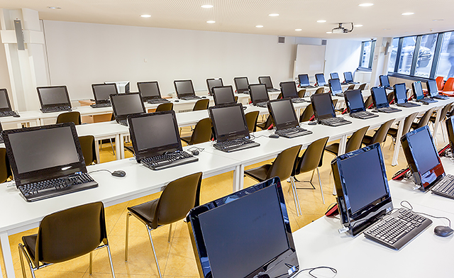
СЦОС — это повышение доступности, актуальности и качества образования за счёт использования современных технологий, образовательного, научного потенциала университетов России, онлайн-платформ и бизнеса. Это практическая реализация идеи виртуальной академической мобильности студентов.

Slide 4
«Приоритетный национальный проект СЦОС возможно было создать благодаря предтече — созданной Национальной платформе открытого образования. Сегодня запрос на онлайн-курсы сформировали около 1,5 млн человек, граждан России»

Slide 5
Какие документы нужны для повышения квалификации педагогов?

Slide 6
Требования к квалификации

Slide 7
Указ Президента РФ №204 от 7 мая 2018 года
О национальных целях и стратегических задачах развития Российской Федерации на период до 2024 года.
5. Правительству Российской Федерации при разработке национального проекта в сфере образования исходить из того, что в 2024 году необходимо обеспечить:
внедрение национальной системы профессионального роста педагогических работников, охватывающей не менее 50 процентов учителей общеобразовательных организаций;
создание современной и безопасной цифровой образовательной среды, обеспечивающей высокое качество и доступность образования всех видов и уровней;

Slide 8
АНО ДПО «Институт непрерывного образования» Цели:
помочь учителю адекватно отвечать на вызовы постоянно изменяющегося инновационного общества в соответствии с его (учителя) индивидуальными потребностями,
обеспечить качественное, доступное, современное повышение уровня профессиональной квалификации.

Slide 9
В 2017-2018 учебном году было проведено 23 авторских семинара, 1 краткосрочные курсы повышения квалификации, которые посетили 1226 педагогов Новокузнецка, Осинников, Прокопьевска, Белово, Киселёвска, Междуреченска, Таштагола, Калтана.

Slide 10
123 учителей и руководителей ОУ, сотрудничающих с АНО ДПО «Институт непрерывного образования» получили удостоверения о повышении квалификации, в том числе
Целевая аудитория | Кол-во человек | кол-во часов
Зам. директора ОУ | 23 | 72
Учителя начальной школы | 32 | 108
Учителя русского языка | 18 | 108
Учителя математики | 14 | 108
Учителя английского языка | 12 | 108
Учителя истории | 12 | 48
Учителя физики | 6 | 36
Учителя химии | 6 | 36

Slide 11
Курсовая подготовка реализовывалась в двух направлениях: - авторские семинары; - методические мероприятия

Slide 12
Проектирование системы оценки планируемых результатов освоения основных образовательных программ
Тулупова Оксана Владимировна, доцент кафедры педагогики и андрагогики ГБОУ ДПО «Нижегородский институт развития образования»

Slide 13
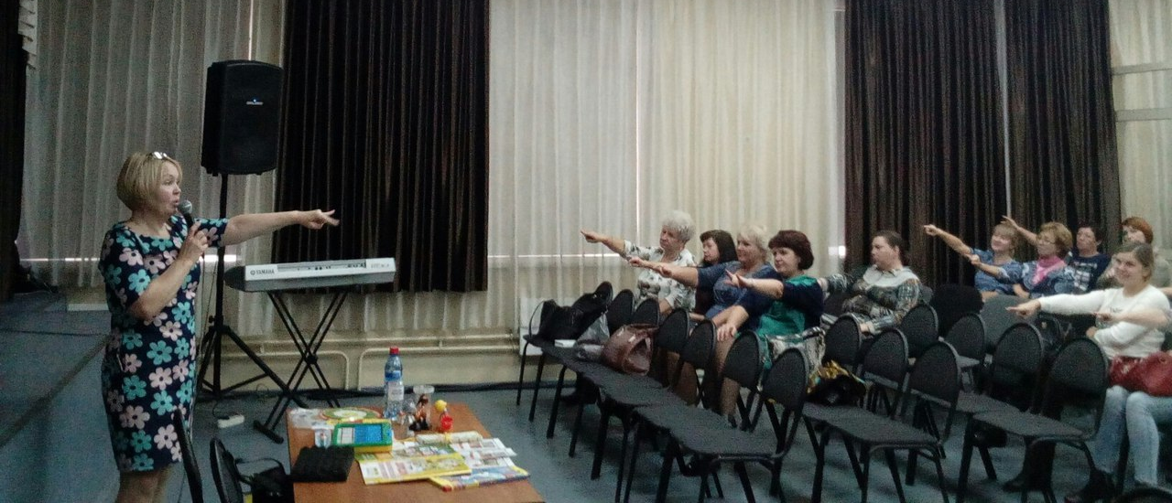
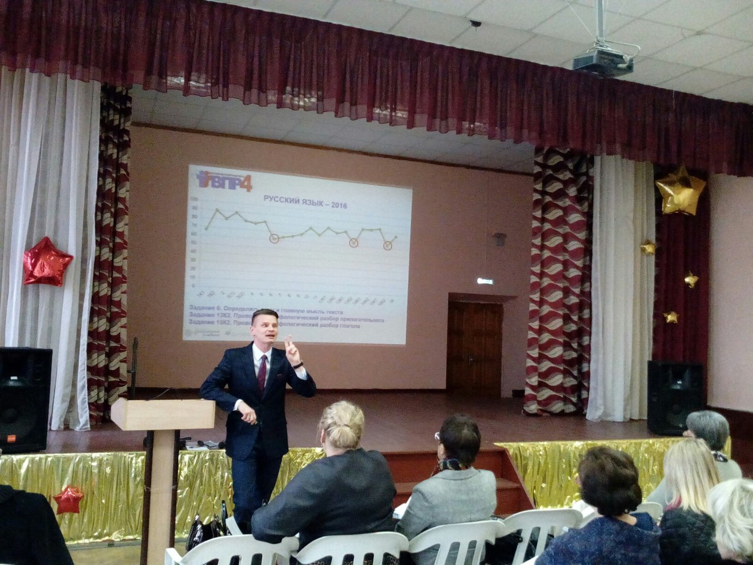
Цветкова С.П. , к.ф.н., доцент кафедры русского языка с методикой начального обучения ФБГОУ ВПО «Тверской государственный университет», методист АНО «НЦИО».
С.С.Пичугин, ведущий методист центра дошкольного и начального образования, кандидат педагогических наук, доцент, член-корр. МАНПО, член Координационного совета по введению ФГОС при Минобрнауки Россиии. Корпорация «Российский учебник», г.Москва

Slide 14
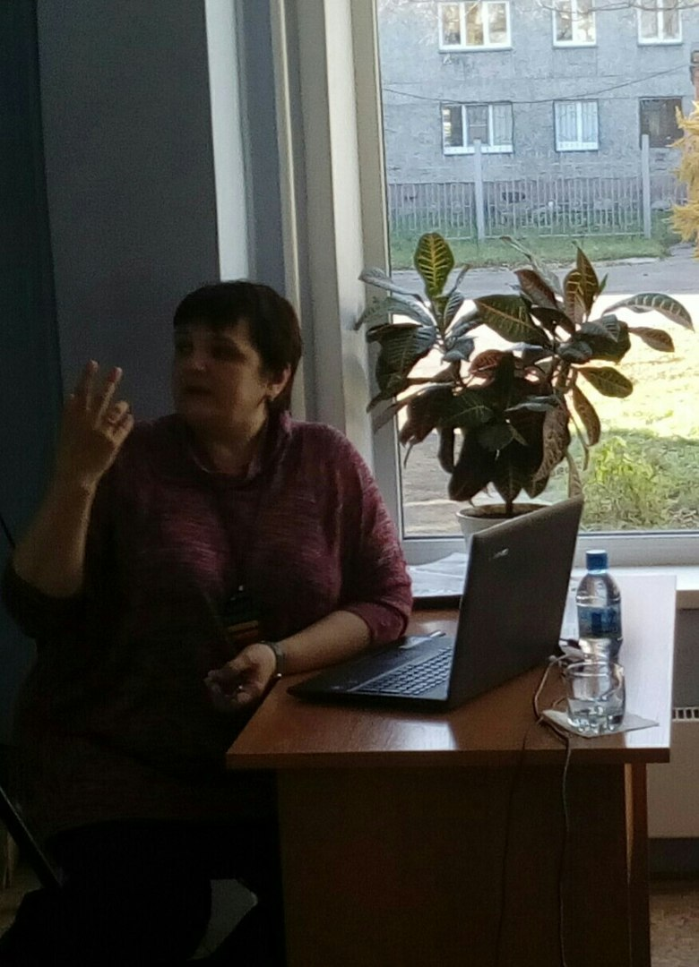
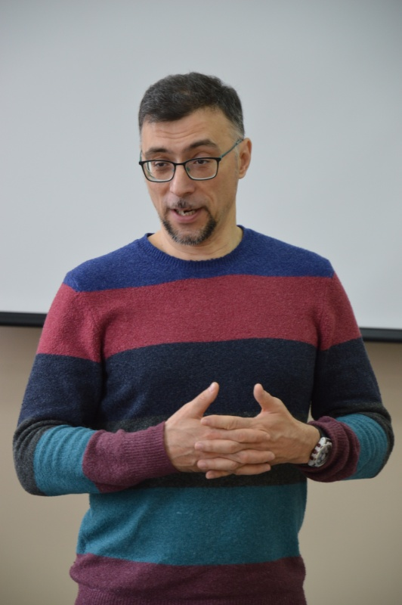
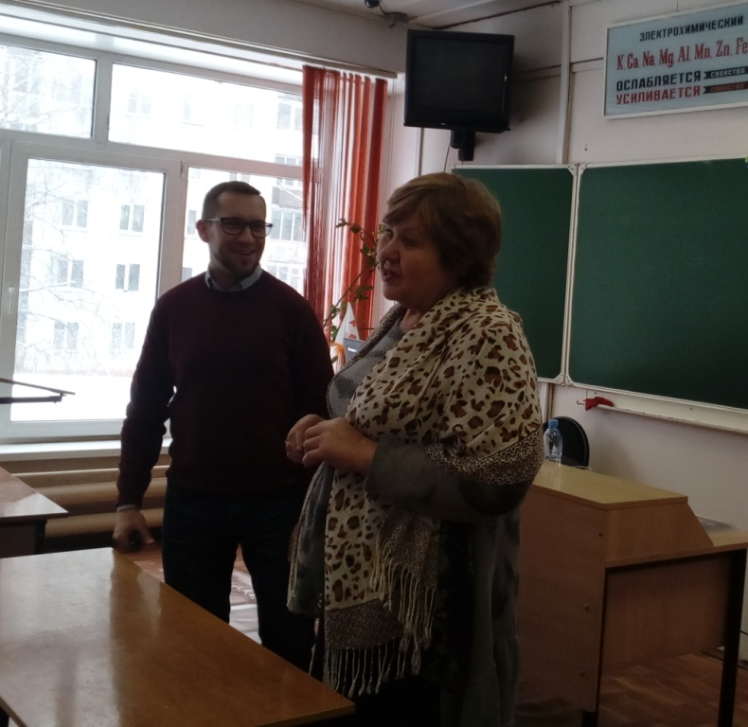
Большухин Леонид Юрьевич, старший преподаватель факультета гуманитарных наук «Высшей школы экономики», г. Нижний Новгород
Бойцов Олег Николаевич., к.филол..н., ведущий методист по русскому языку и литературе концерна «Российский учебник».
Ерохина Е.Л. – доктор педагогических наук, профессор МПГУ, автор линии учебников по литературе, автор пособий по подготовке к итоговой аттестации по литературе.

Slide 15
Школа юного филолога
27 учащихся

Slide 16
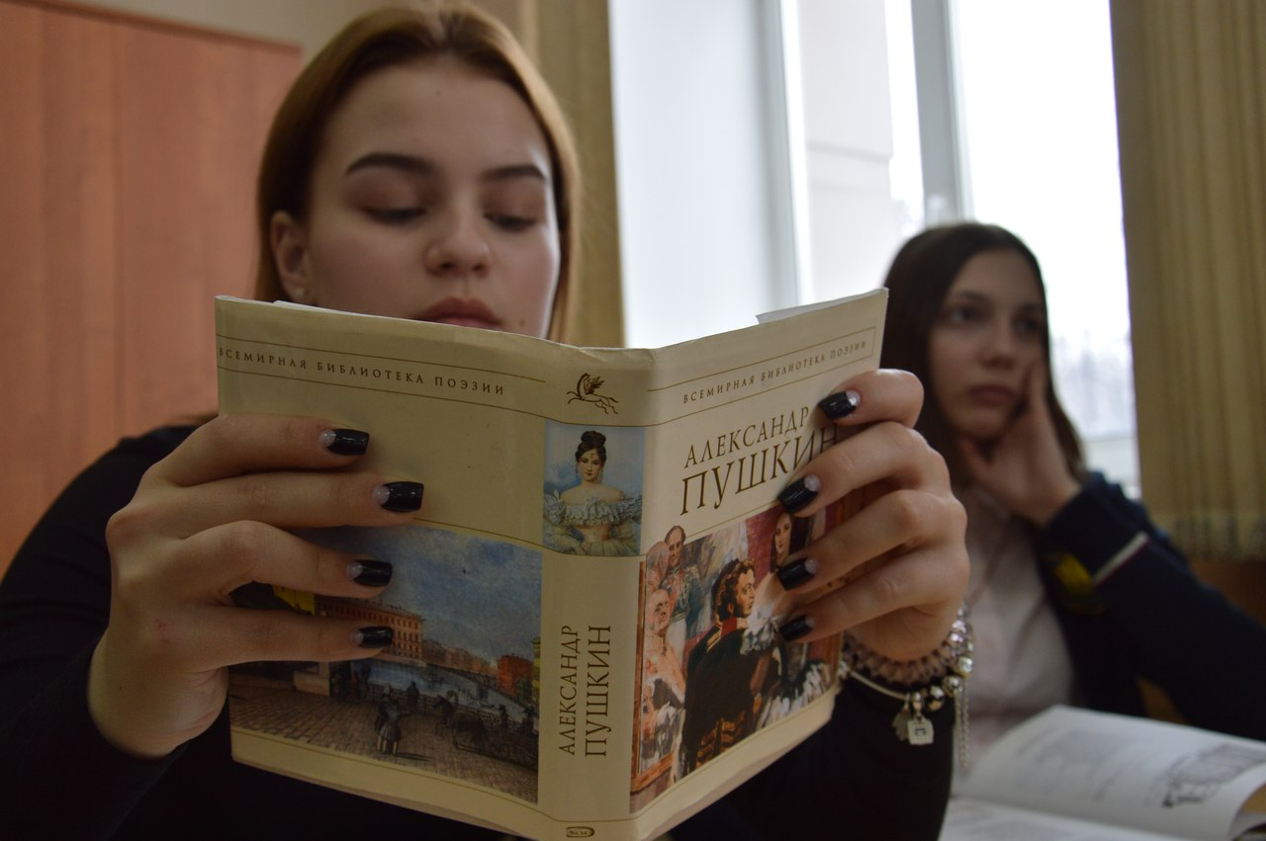
Юные любители словесности

Slide 17
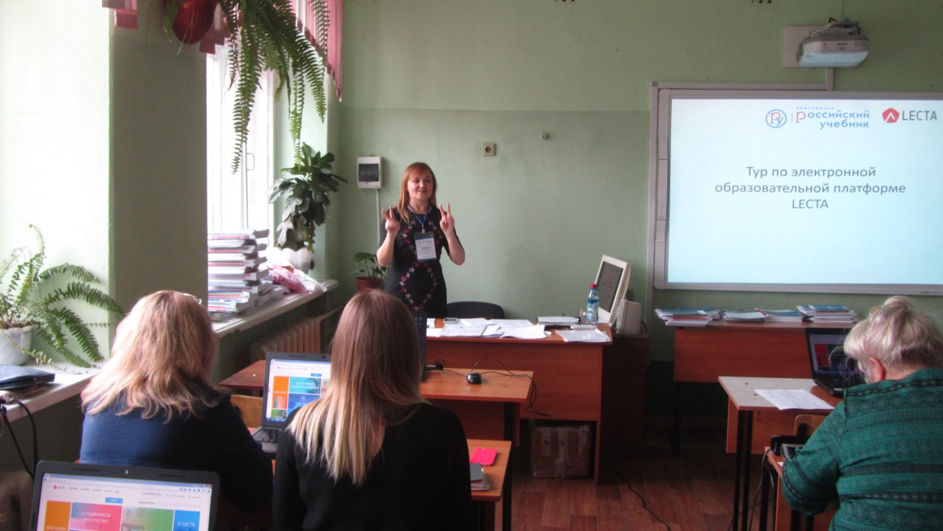
«Электронный учебник и образовательные сервисы концерна «Российский учебник»: практика и новые перспективы»
Лектор: Нафикова Р.А., ведущий методист центра управленческих и информационных технологий корпорации "Российский учебник" (издательская группа "ДРОФА-ВЕНТАНА-ГРАФ)

Slide 18
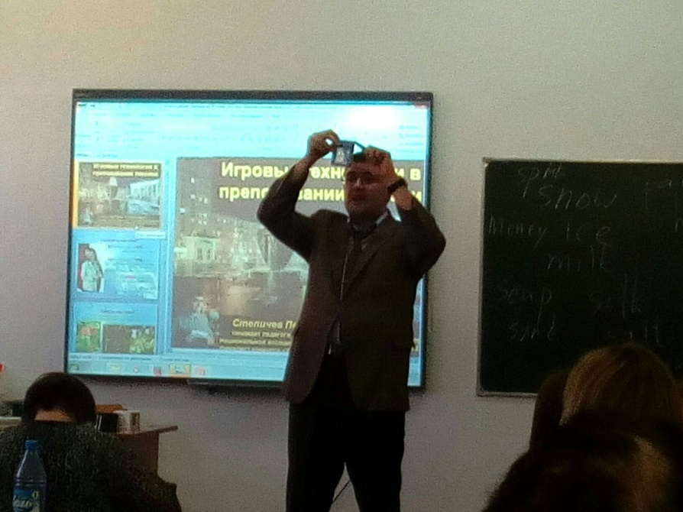
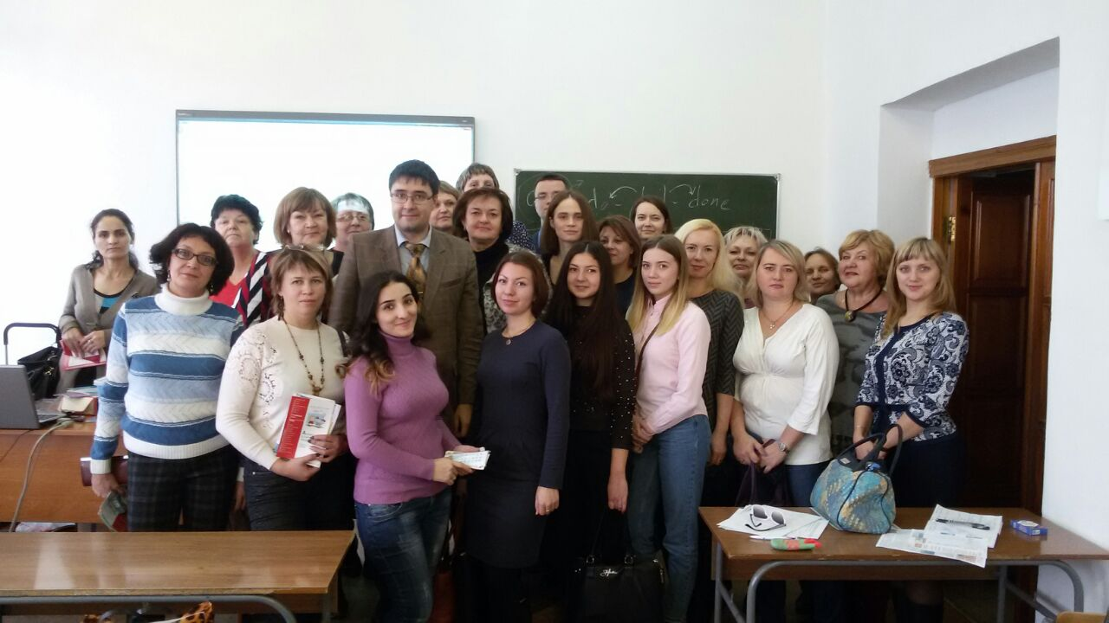
Интеграция игровых технологий в системе контроля знаний и оценивания достижений обучающихся на уроке английского языка
Лектор: Степичев П.А., кандидат педагогических наук, доцент кафедры английской филологии РГСУ, вице-президент Ассоциации учителей английского языка Москвы MELTA.

Slide 19
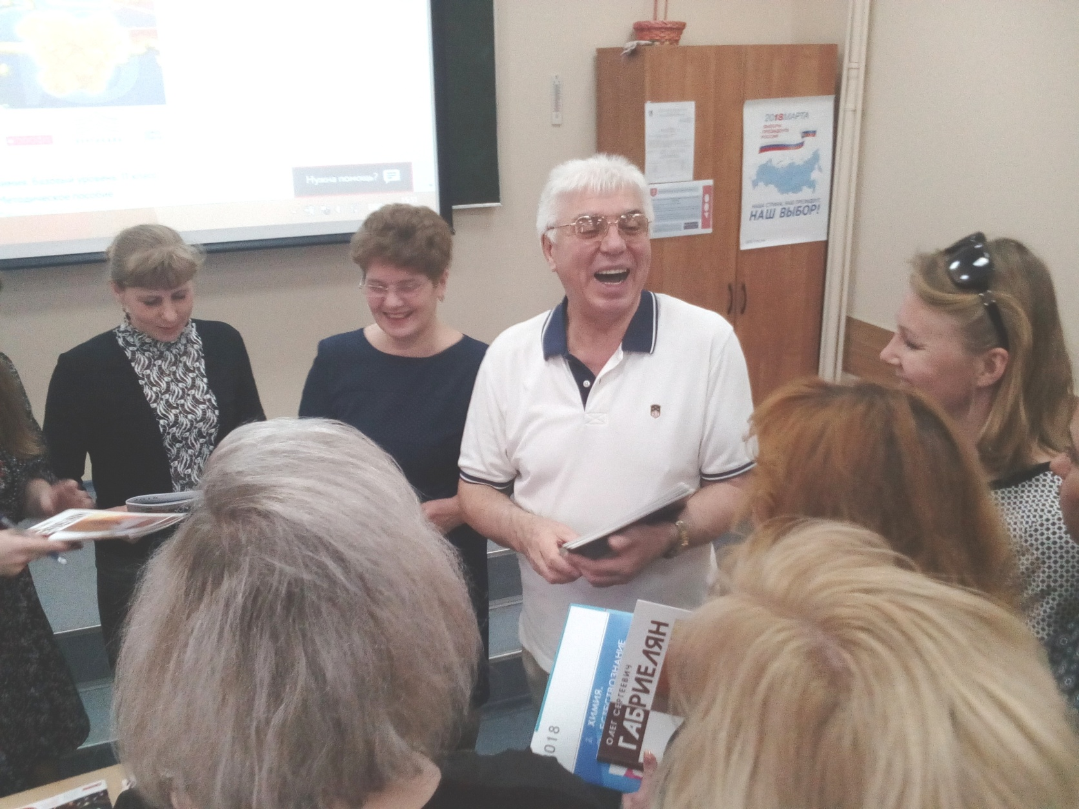
«Современные образовательные ресурсы на уроке:
от предметных к метапредметным и личностным результатам»
Габриелян Олег Сергеевич – к.п.н., профессор, заслуженный учитель РФ, автор УМК по химии для общеобразовательных школ

Slide 20
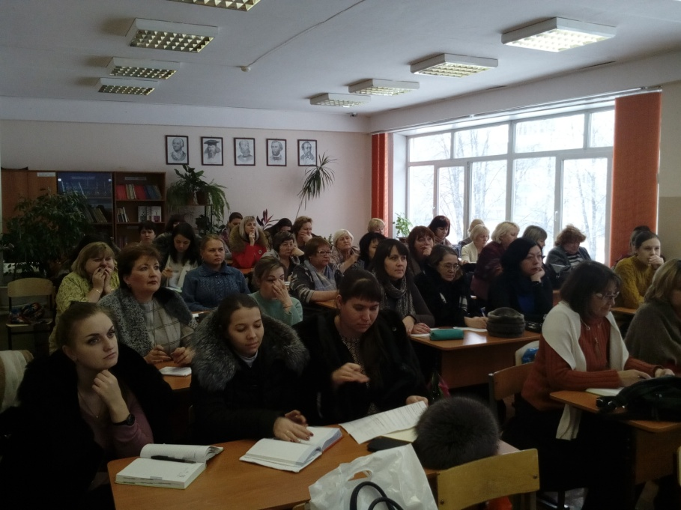
32 методических мероприятия
информационное совещание
методический час
видеопрезентация
круглый стол
дебаты
педагогическое ателье
открытая дискуссия
брифинг
педагогические чтения
8 тематических консультаций

Slide 21
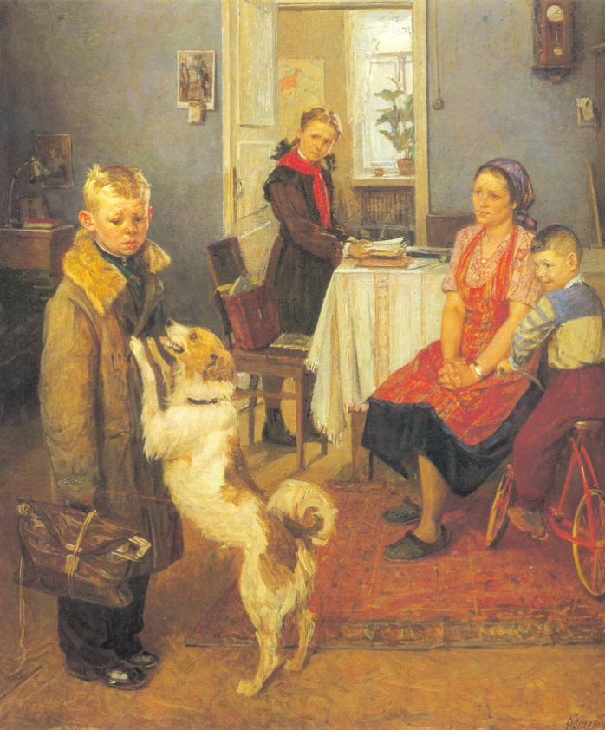
Отказ посещать курсы повышения квалификации считается нарушением трудовой дисциплины

Slide 22
ВНЕУРОЧНАЯ ДЕЯТЕЛЬНОСТЬ
Ме» М | Победители
«Самый умный шестиклассник» | 33, 60, 64
Интерактивный конкурс сочинений «Я и мир вокруг меня». | 12, 31, 56, 64
Конкурс «Самый умный первоклассник» | 1К, 14, 31, 62, 97
Дистанционный конкурс презентаций «Мой Новокузнецк» | 31, 33, 76, 93
Конкурс «Самый умный» | 14, 31, 62, 97
Заочный конкурс проектов «Город, которым горжусь » | 2, 12, 31, 33,61,64, 76,93
Дистанционный конкурс задач «Новокузнецк в цифрах и фактах». | 64
Олимпиада по английскому языку 5 кл | 1К, 12, 31
Конкурс знатоков родного края | 2, 31, 62, 64, 97, 111
Олимпиада по английскому языку 6 кл | 2, 31, 33, 76
Конкурс чтецов | 1К, 31,33,56,61, 64,76,93
Интеллектуальный конкурс «Творцы науки» | 2, 31, 64, 93
Научно-практическая конференция « Первые шаги в науку» | 1К, 64, 76
Конкурс «Юный литератор» | 22, 76, 93, 97
Олимпиада по математике | 1К, 60, 64, 76, 93
Олимпиада по русскому языку | 2, 31, 56, 64, 76, 93

Slide 23
АНО ДПО «Институт непрерывного образования» выражает искреннюю благодарность администрации школ 12, 26, 31, 62, 64, 76, 97, 111 за помощь в организации и проведении мероприятий

Slide 24
Всем спасибо за сотрудничество!

